Slide 1

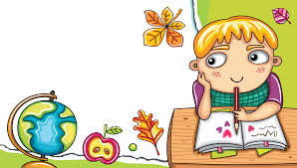
Навчання грамоти
Читання
Сьогодні
Урок
№136
Закріплення написання вивчених букв. Списування з друкованого тексту

Slide 2


Сьогодні
02.02.2024
Організація класу
Ось і дзвоник дав сигнал,
Працювати час настав.
Тож і ми часу не гаймо,
І урок розпочинаймо!

Slide 3
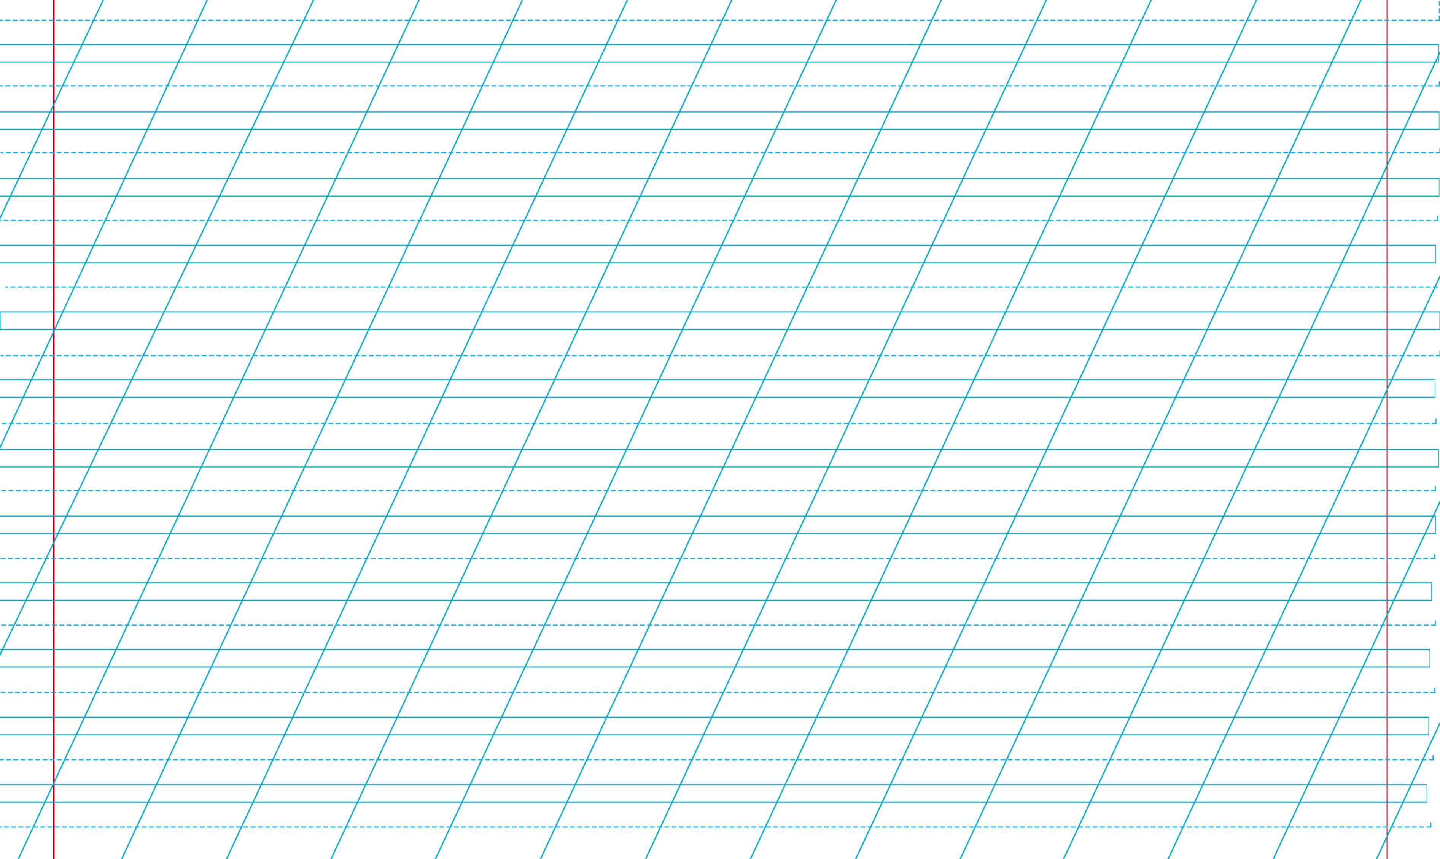
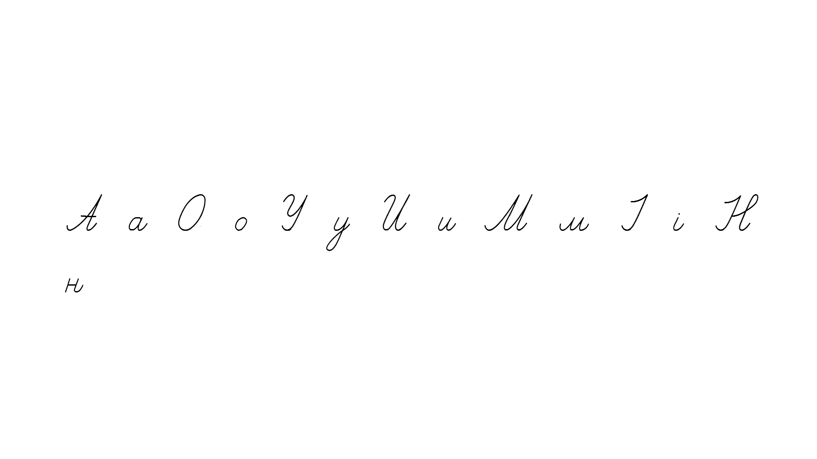
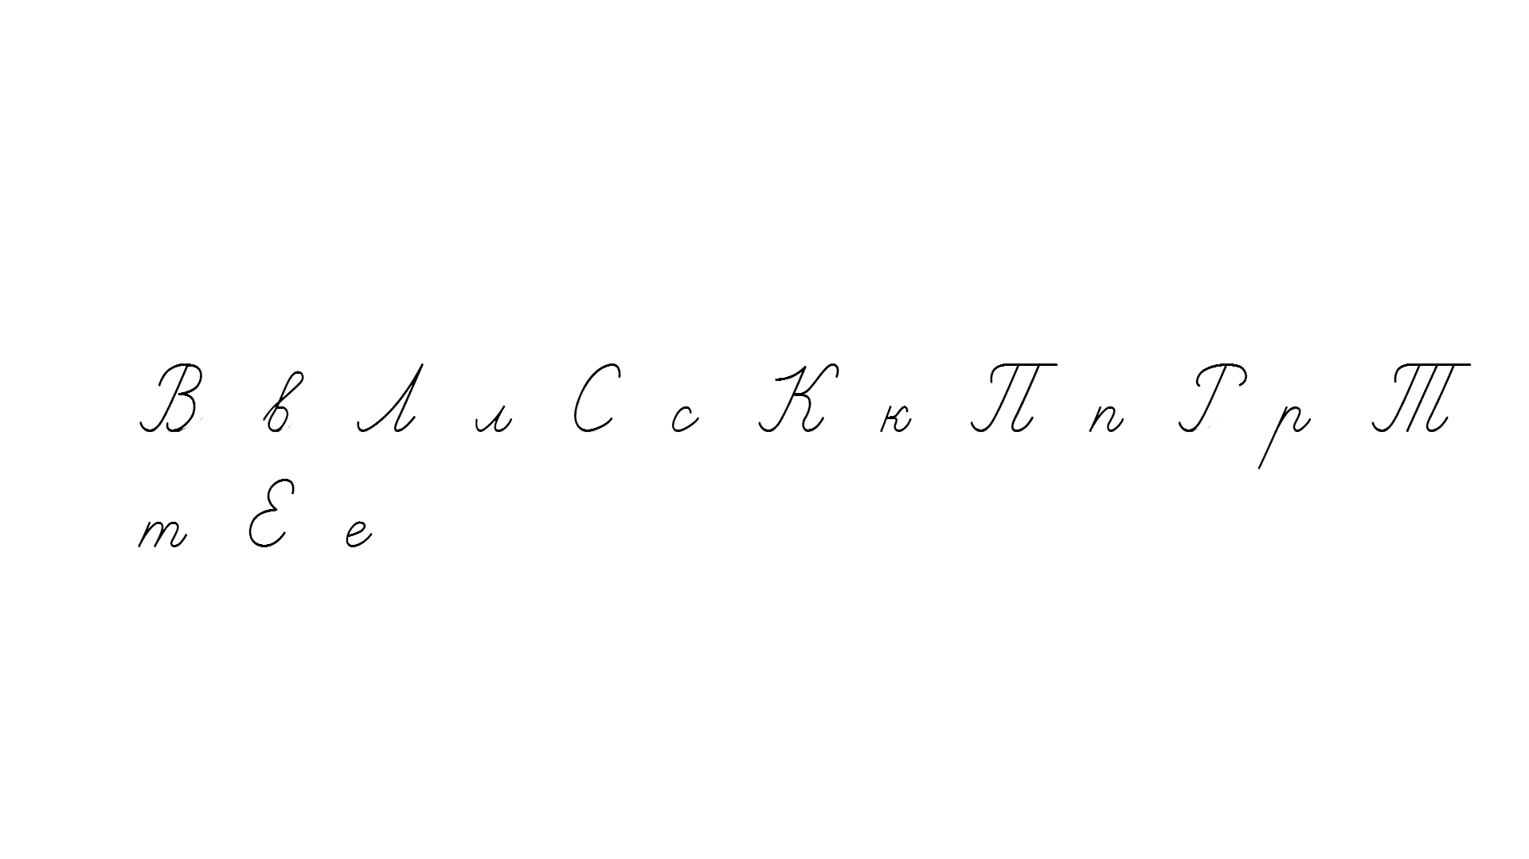
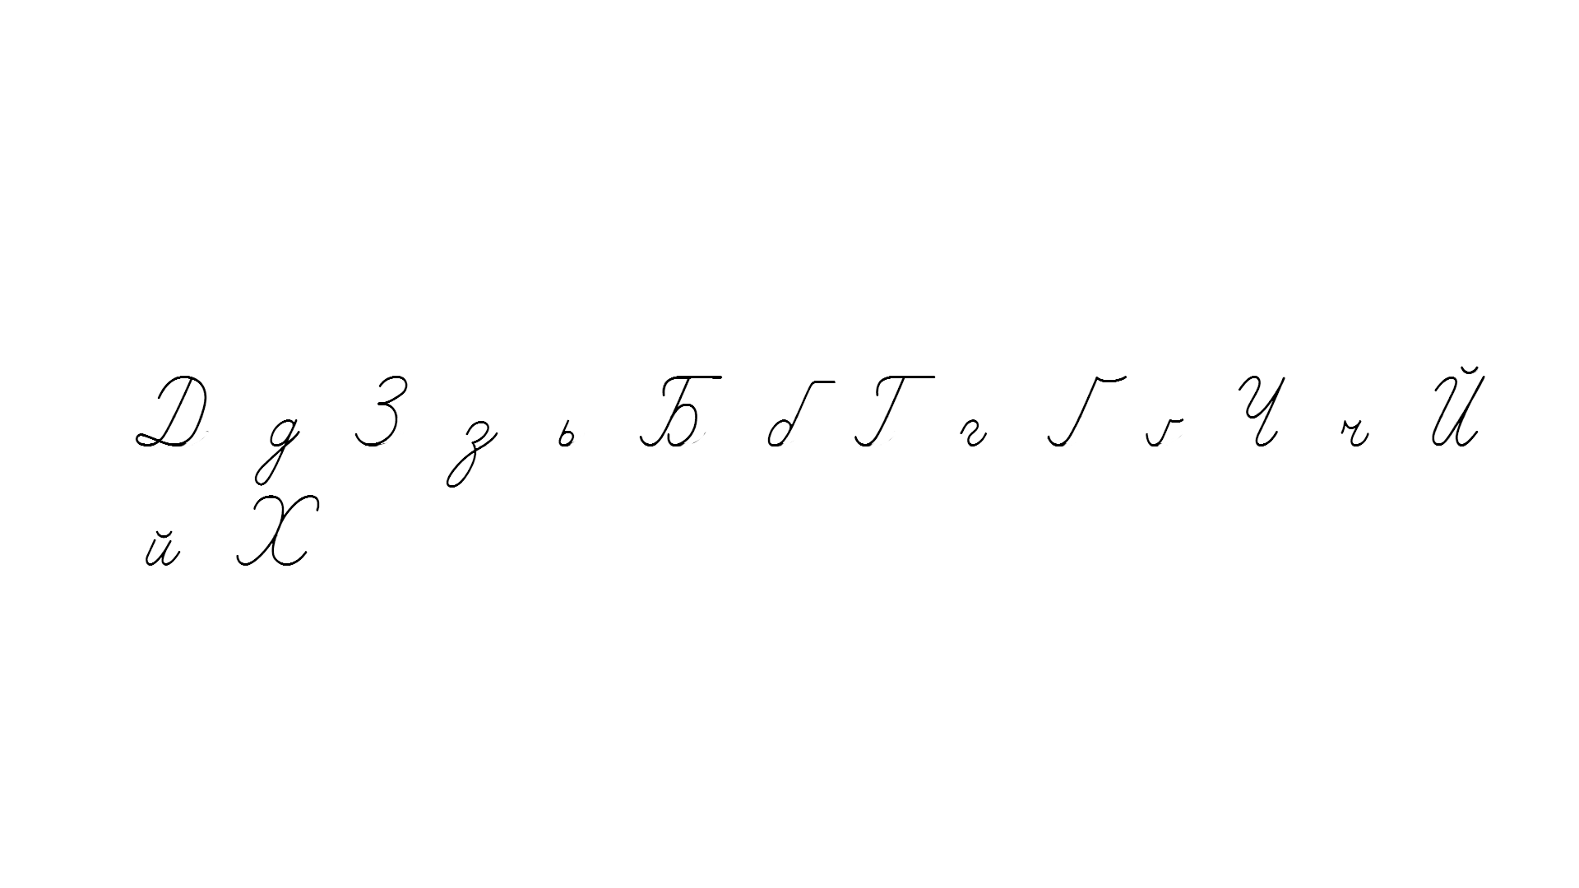
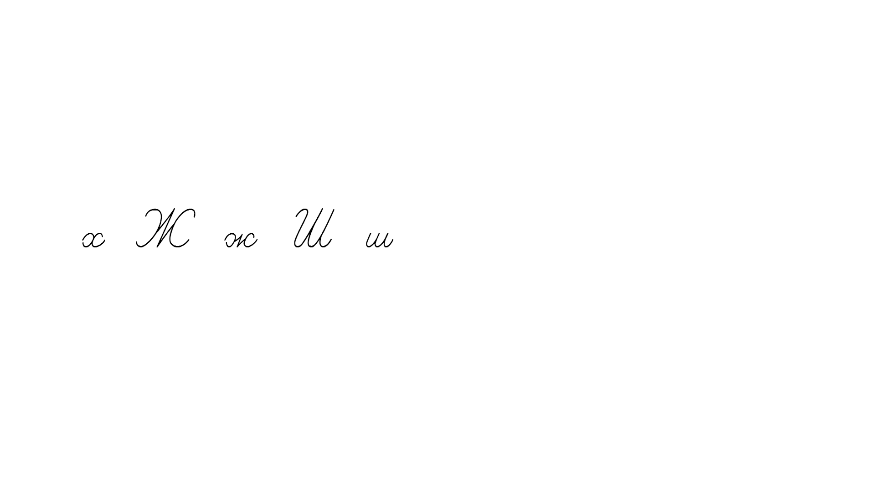
Сьогодні
02.02.2024
Назвіть вивчені букви та обведіть їх на с.3

Slide 4
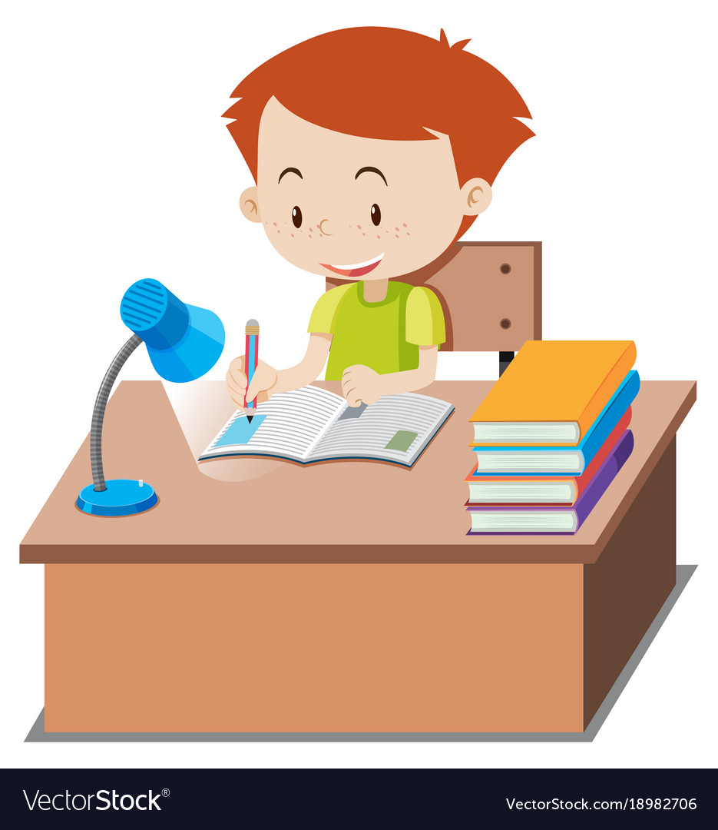
Сьогодні
02.02.2024
Робота
в звичайному
зошиті

Slide 5
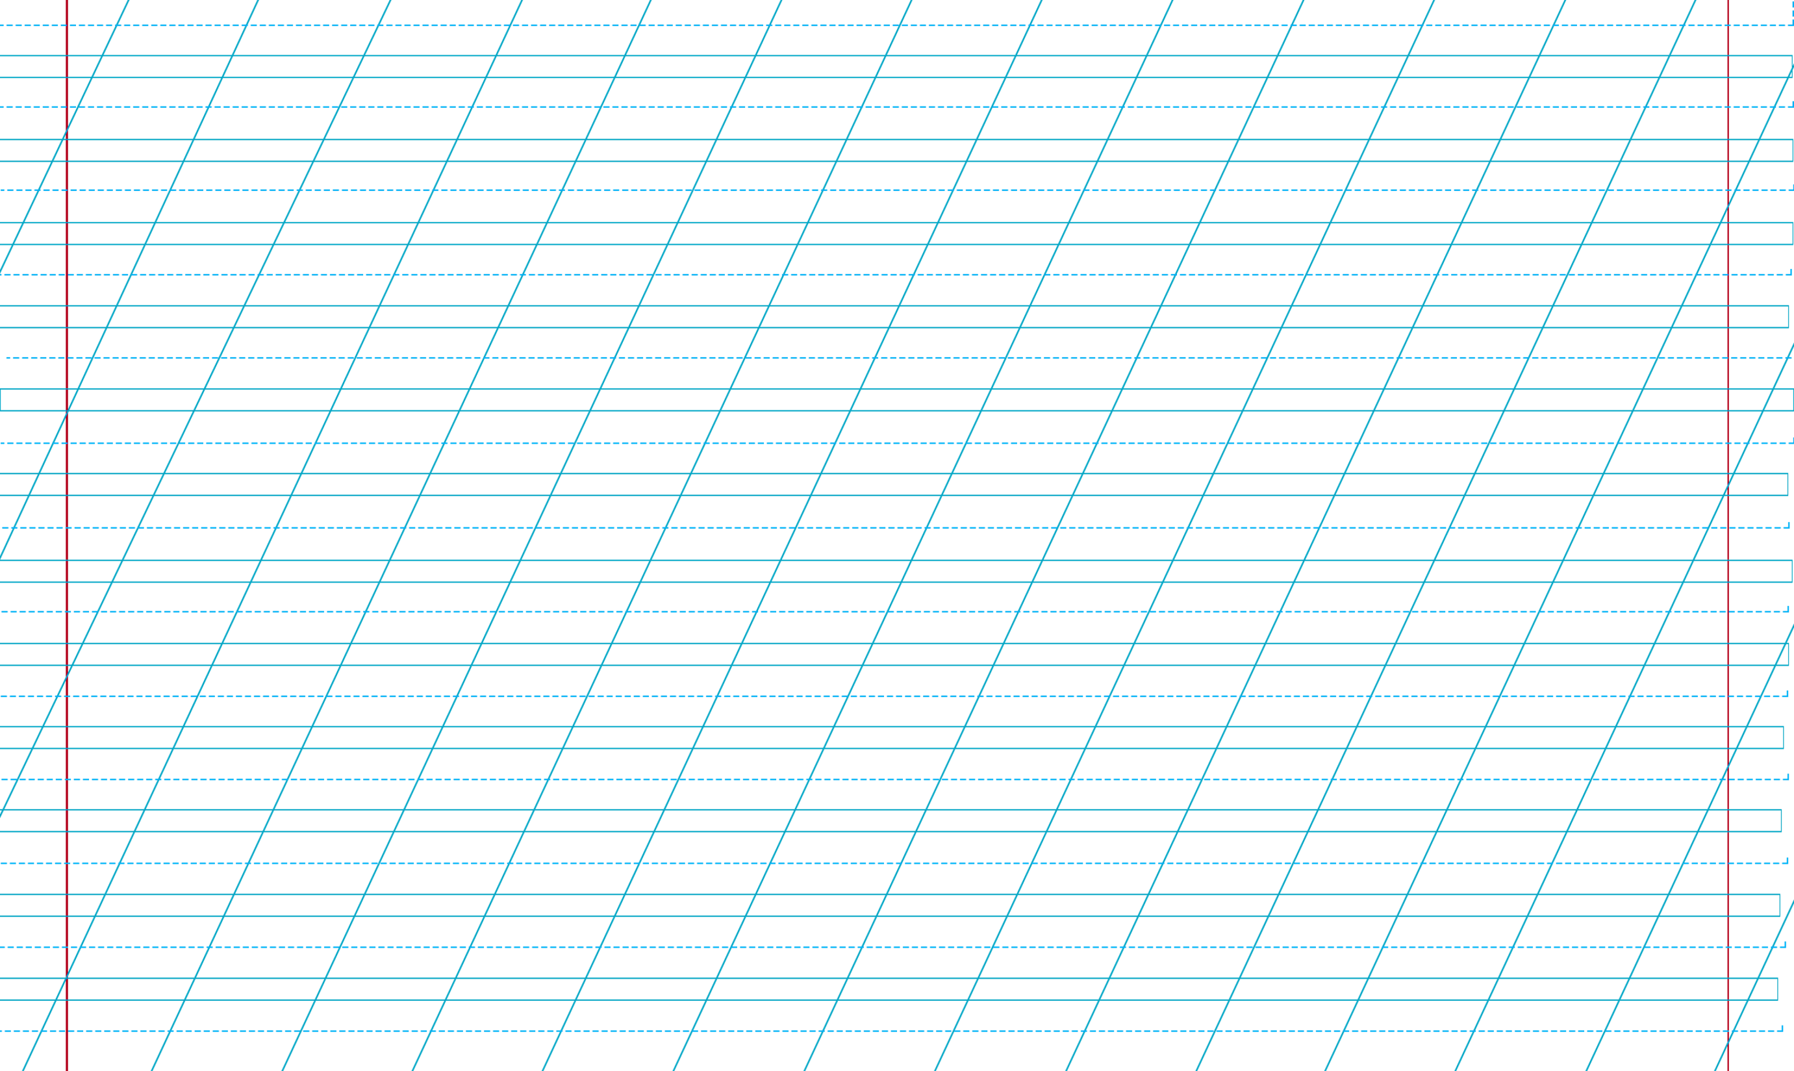

Сьогодні
Запиши сьогоднішне число посередині.
На другому рядку Класна робота
02.02.2024
08.
02.
24.

Slide 6
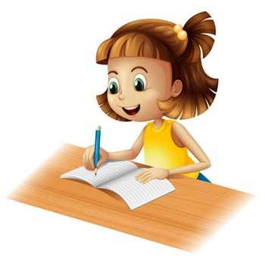
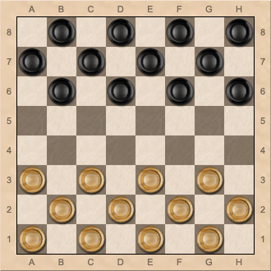
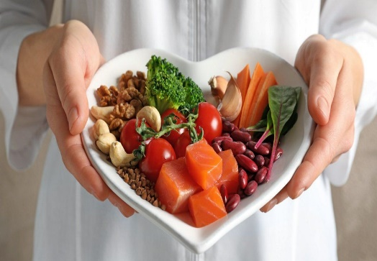
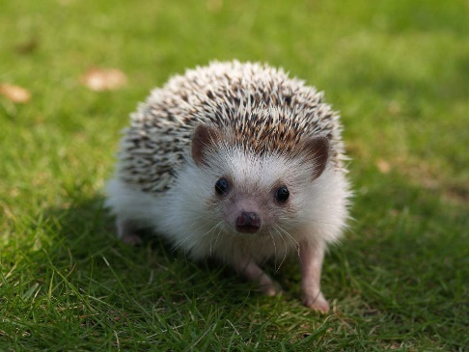
Сьогодні
02.02.2024
Запиши слова-назви предметів

Slide 7
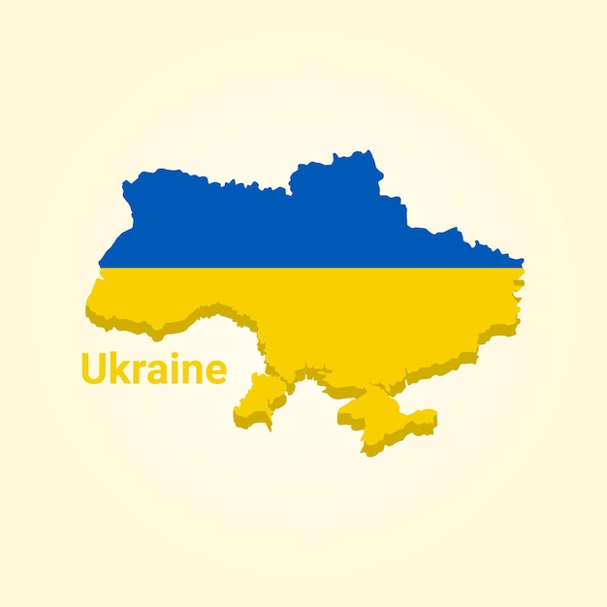
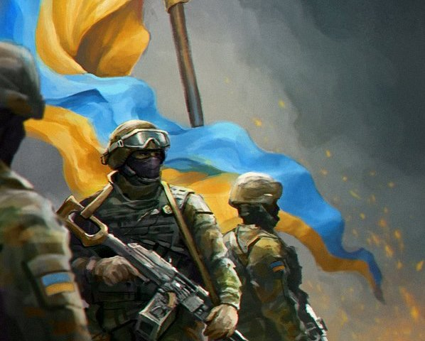
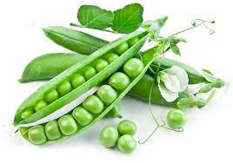
Сьогодні
02.02.2024
Запиши слова-назви предметів

Slide 8
Сьогодні
02.02.2024
Розділи речення на слова та запиши у зошиті писемними буквами
МиїздилиуКиївнапоїзді.

Slide 9
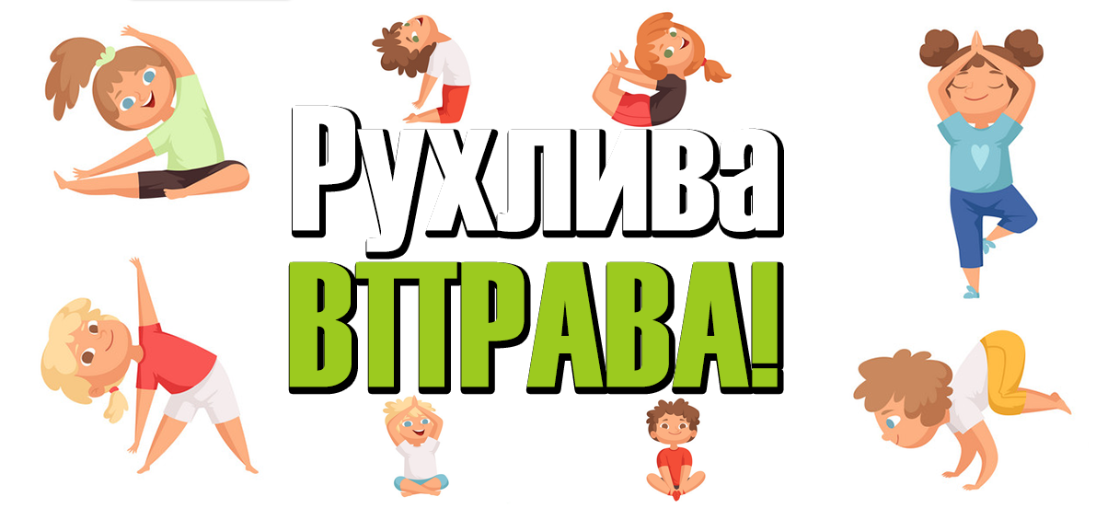
Сьогодні
02.02.2024
Рухлива вправа

Slide 10
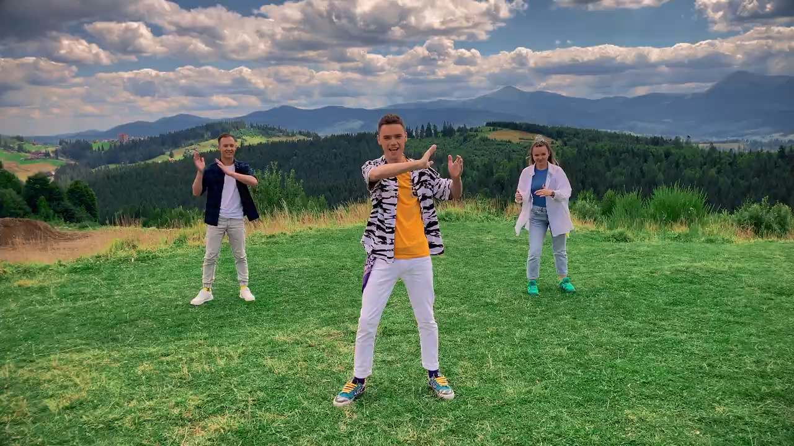
Сьогодні
02.02.2024

Slide 11
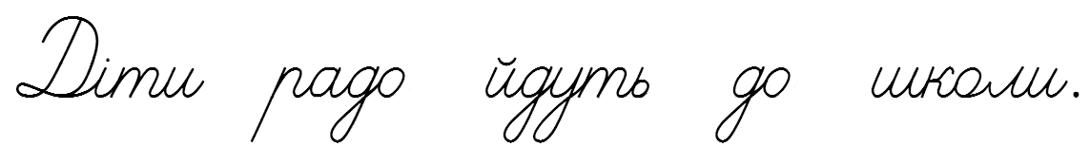
Сьогодні
02.02.2024
Прочитай речення кілька разів та запам’ятай його. Потім запиши їх у зошиті
Діти радо йдуть до школи.

Slide 12
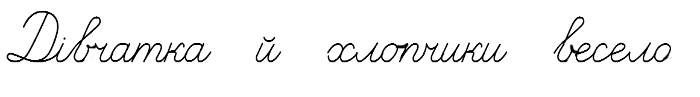
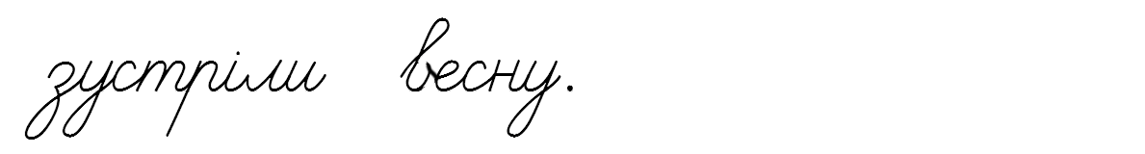
Сьогодні
02.02.2024
Прочитай речення кілька разів та запам’ятай його. Потім запиши їх у зошиті
Дівчатка й хлопчики весело зустріли весну.

Slide 13


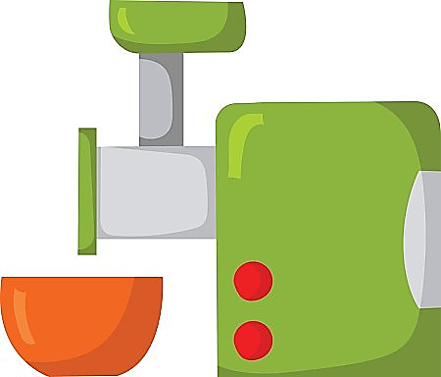
Сьогодні
02.02.2024
Рефлексія. Вправа «Ранець – м'ясорубка – кошик»
корисні
знання
над цим варто замислитися
це мені потрібно

